Slide 1

PATRIA Y FUERZAS ARMADAS

Slide 2
TEMARIO
PATRIA Y NACIÓN
LAS FUERZAS ARMADAS EN LA CONSTITUCIÓN

Slide 3
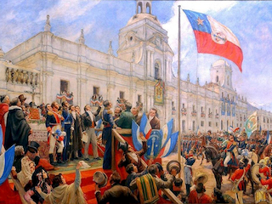
    NACIÓN:
      Grupo humano que comparten una identidad.
      Generalmente con un mismo origen étnico; idioma; vínculos históricos, culturales y religiosos; tienen conciencia de pertenecer a un mismo pueblo o comunidad, y comparten un territorio.

Slide 4
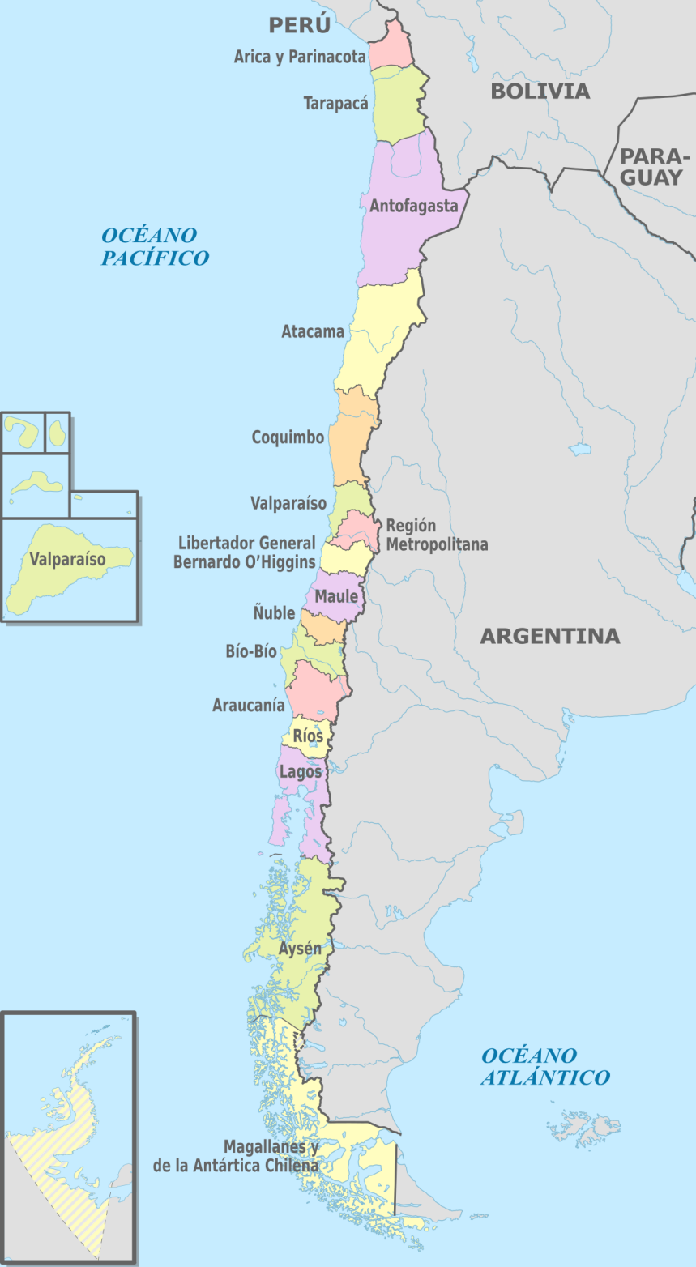
  TERRITORIO:
  Extensión de tierra que pertenece a un estado, u otro tipo de división política. (territorio continental, territorio insular, territorio antártico).
  Delimitación geográfica en que se encuentra una población.
  Abarca el espacio marino, terrestre y aéreo.

Slide 5
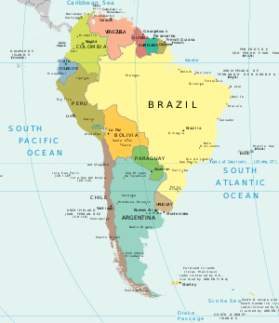
  ESTADO:
  Organización política y jurídica de una nación.
  Es soberano e independiente políticamente de otras comunidades.

Slide 6
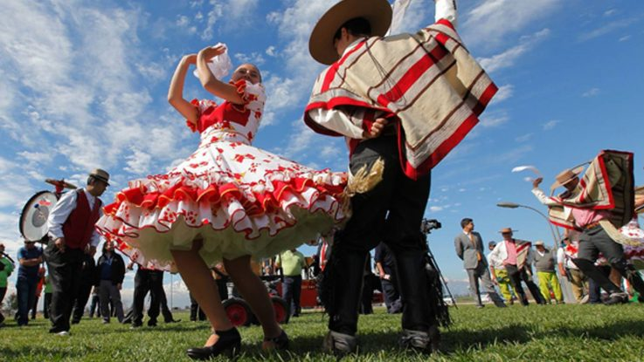
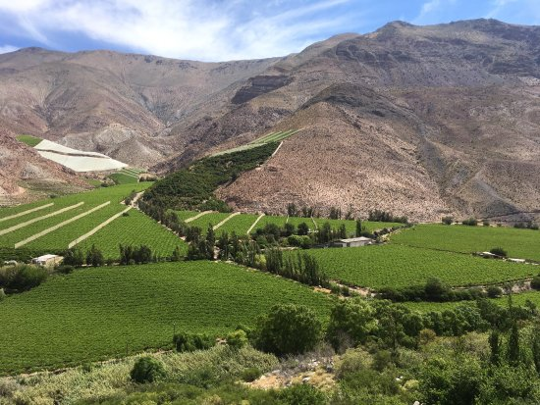
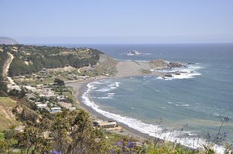
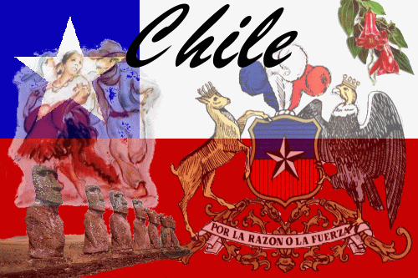
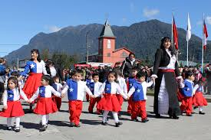
  PATRIA:
  Lugar en el que se ha nacido o al que se pertenece por vínculos históricos, jurídicos o afectivos.
  Puede ser también, el pueblo de los ancestros o el país donde se radicó.

Slide 7
TEMARIO
PATRIA Y NACIÓN
LAS FUERZAS ARMADAS EN LA CONSTITUCIÓN

Slide 8
NOCIONES DE PATRIA
  LAS FUERZAS ARMADAS:
  Las Fuerzas Armadas están constituidas única y exclusivamente por el Ejército, la Armada y la Fuerza Aérea. Existen para la defensa de la patria y son esenciales para la seguridad nacional.
  (Constitución política, capitulo XI, art. 101)

Slide 9
NOCIONES DE PATRIA
  LAS FUERZAS ARMADAS:
  Las Fuerzas Armadas y Carabineros, son esencialmente obedientes y no deliberantes.
  Las fuerzas dependientes de los Ministerios encargados de la Defensa Nacional y de la Seguridad Pública son, además, profesionales, jerarquizadas y disciplinadas.
  (Constitución política, capitulo XI, art. 101)

Slide 10
LAS FUERZAS ARMADAS
  MISIÓN DE LAS FUERZAS ARMADAS
  Contribuir al resguardo de la soberanía y el mantenimiento de la integridad territorial, así́ como proteger a la población, las instituciones y los recursos vitales del país frente a cualquier amenaza o presión externa.
  (Libro de la Defensa)

Slide 11
PATRIA Y FUERZAS ARMADAS

